Slide 1
Ирон æвзаджы урок
6-æм къласы
Сочинени фыссынмæ цæттæгæнæн куыст ирон æвзаджы урочы
Темæ: Уалдзæг – царддæттæг.
Ахуыргæнæг: Джериаты Мæдинæ
апрель 2010 аз

Slide 2
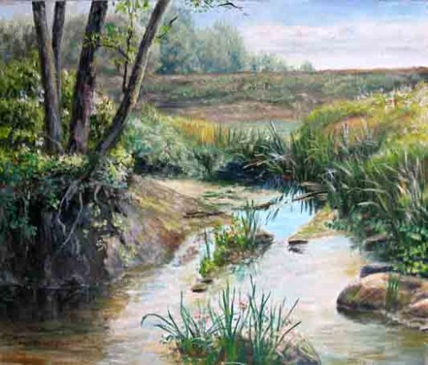
Темæ:
Уалдзæг – царддæттæг.

Slide 3
Урочы нысан:
сочинени ныффыссынмæ цæттæгæнæн куыст бакæнын;
хуымæтæг даргъ хъуыдыйæдтæ аразыныл фæлтæрæнтæ кæнын;
уалдзæг - ног царды минæвар.

Slide 4
таурæгъон ныхас
æрфыстон ныхас
ныхас – тæрхæттæ

Slide 5
Бацæттæгæнæн хай
тæрхæттæ
Сæйраг хай
æрфыст
Кæронбæттæн хай
тæрхæттæ

Slide 6
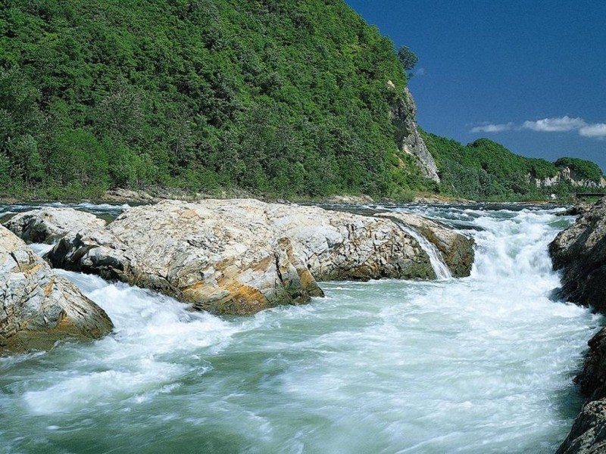
Эпиграф урокмæ
Дунейы тавæг бонтæ
Райдайынц хъармæй хæтын,
Уалдзыгон хур бæрзондæй
Уафы сызгъæрин тын.
Плиты Грис

Slide 7
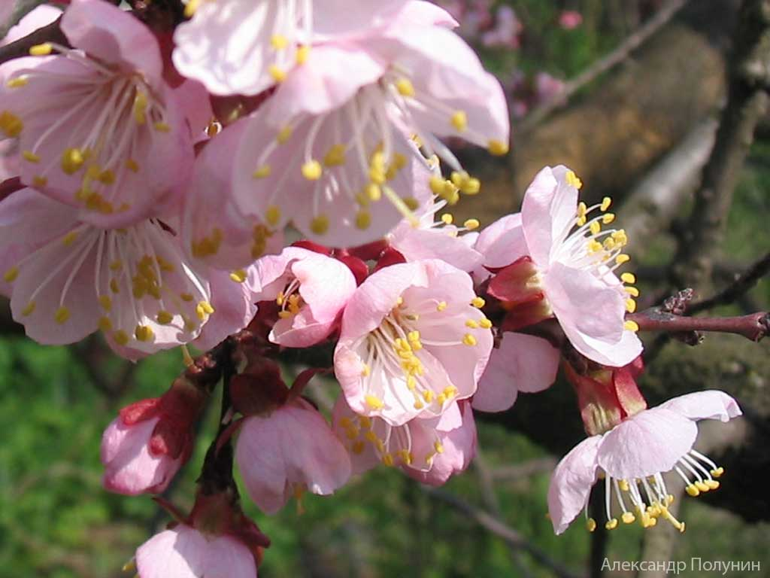
хæтын –бродить, скитаться, странствовать, кочевать
уафы – ткать, плести

Slide 8
Зымæг

Slide 9
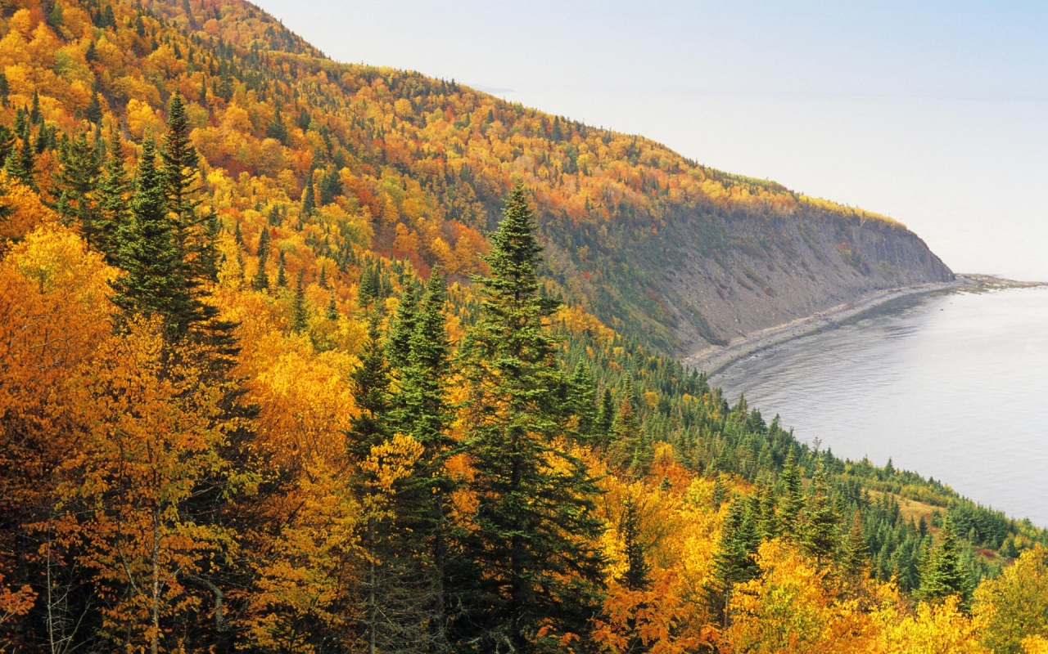
Фæззæг

Slide 10
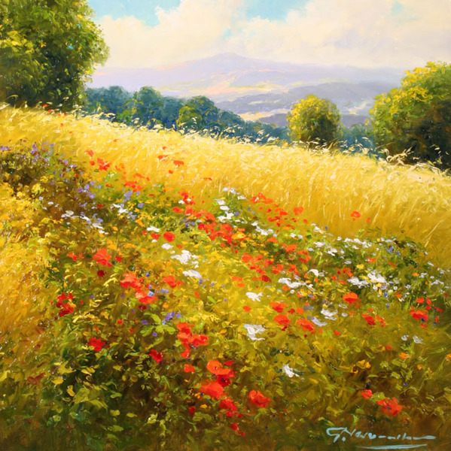
Сæрд

Slide 11
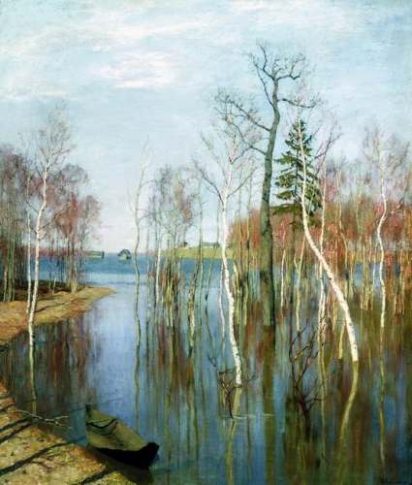
Уалдзæг

Slide 12
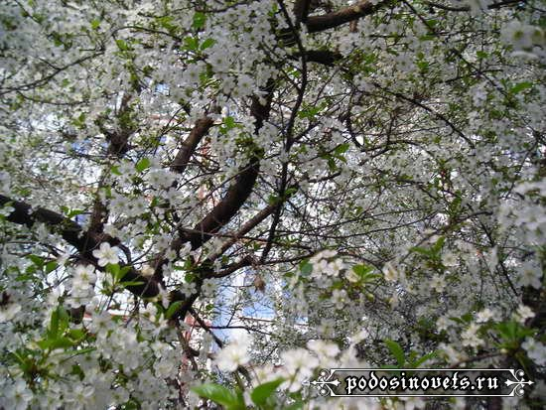
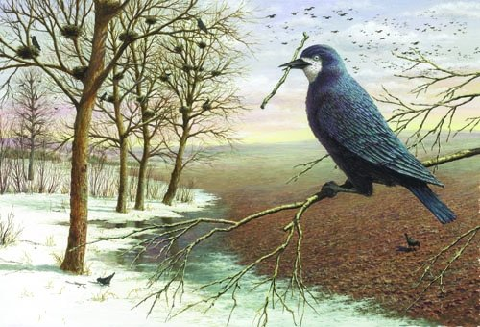
предмет
миниуæг
архайд

Slide 13
Уалдзыгон æрдз райхъал.
Хъарм хур тавы.
Хъæлдзæг мæргътæ зарынц.
Æрыгон дидинæг калы.

Slide 14
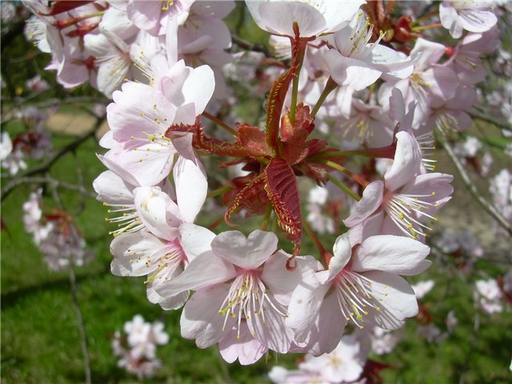
Æвзонгдзинад æмæ уалдзæг
æфсымæртæ сты.

